Slide 1
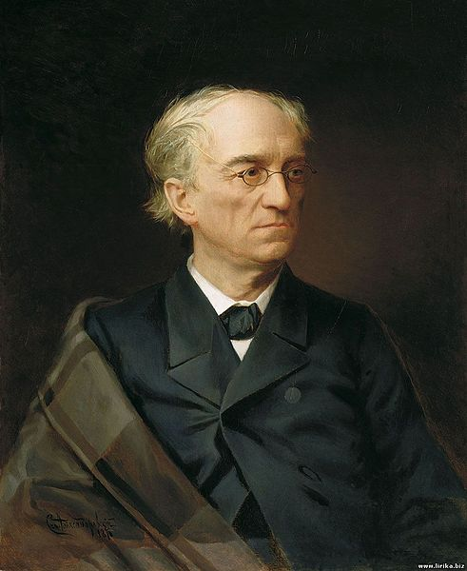
Любовь в жизни и творчестве
Федора Ивановича Тютчева
С. Александровский
(1876)

Slide 2
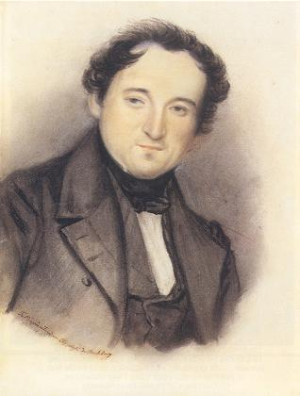
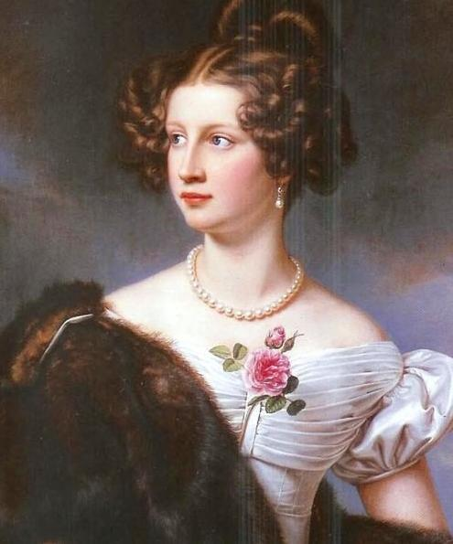
Первая Любовь
Й. Штилер, 1828
+
Амалия Крюденер (1823)

Slide 3
Амалия Крюденер
Первой, ранней любовью поэта была Амалия Максимилиановна Крюденер. Они познакомились Мюнхене, когда двадцатилетний Федор Тютчев стал чаще появляться в свете. Пятью годами моложе его была графиня. Но влечение, которое молодые люди почувствовали друг к другу с первых встреч, отметало все сомнения по поводу их разного положения в обществе. Набравшись смелости, Федор Иванович решился просить руки Амалии. Но русский дворянин показался её родителям не такой уж выгодной партией для их дочери, и они предпочли ему барона Крюденера. По настоянию родителей Амалия всё же дала согласие на брак с Крюденером. Юный поэт был совершенно убит горем.

Slide 4
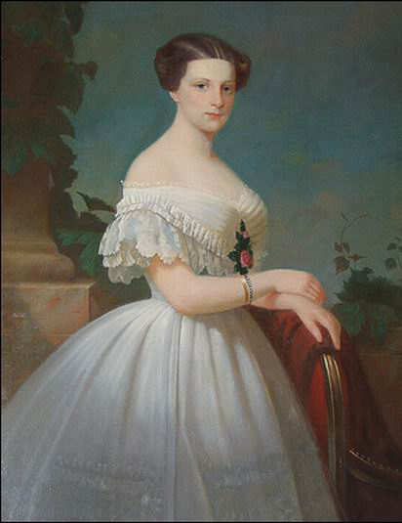
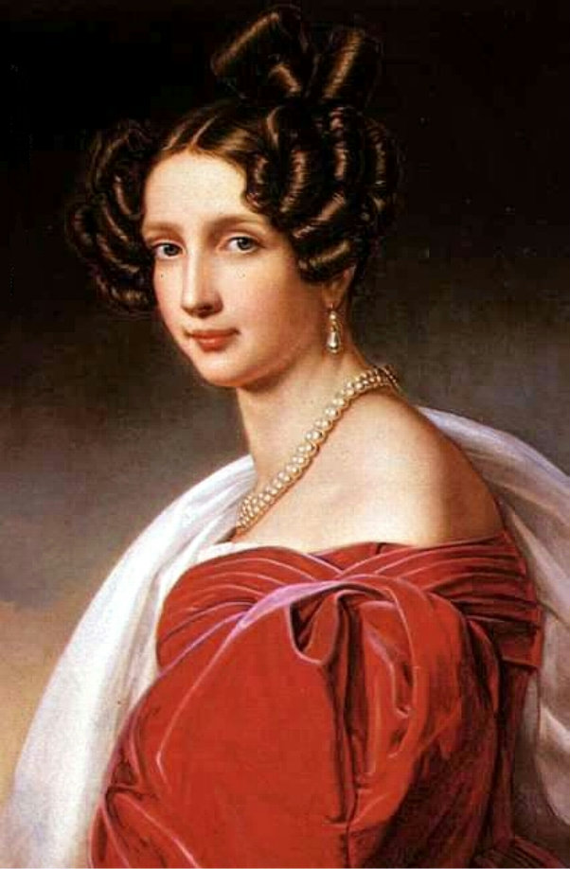
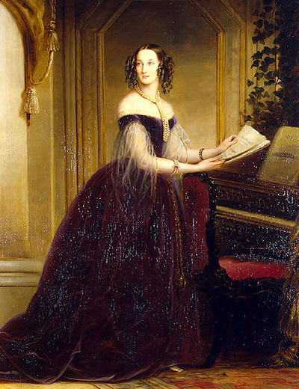
«Я встретил Вас и все былое…»
Я встретил вас - и все былое В отжившем сердце ожило; Я вспомнил время золотое - И сердцу стало так тепло...
Так, весь обвеян духовеньем Тех лет душевной полноты, С давно забытым упоеньем Гляжу на милые черты...
Как поздней осени порою Бывает день, бывает час, Когда повеет вдруг весною И что-то встрепенется в нас,-
Тут не одно воспоминанье, Тут жизнь заговорила вновь,- И то же в нас очарованье, И та ж в душе моей любовь!..
Стихи посвященные Амалии: «Я помню время золотое…», «К.Н.», «Твой милый взор, невинной страсти полный…», «К Нисе», «Проблеск», «Друг, откройся предо мною…»,
"Я встретил Вас и все былое... "

Slide 5
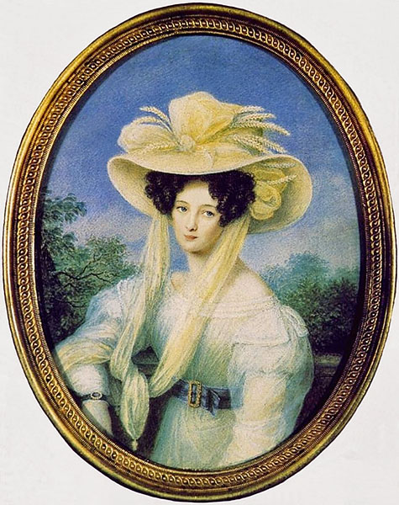
Первая жена
Й.Шелер, 1827
+
Элеонора фон Ботмер (1826)

Slide 6
Элеонора Фон Ботмер
Первый брак Элеоноры и Тютчева состоялся в марте 1826 года и был тайным (в течение двух лет о нем практически никто не знал), и только через два года в январе 1929 года стал официальным. Элеонора родила Тютчеву трех дочерей – Анну, Дарью и Екатерину. Первые семь лет супружества были безоблачными и проходили в полной гармонии и понимание между супругами. Однако, в 1833 году, Тютчев увлекшись новой женщиной, начал отдаляться от жены, что привело к попытке суицида (неудачному) с ее стороны. В августе 1838 года, Элеоноры не стало. При жизни Элеоноры, Тютчев посвятил ей несколько стихотворений, также, известно несколько стихов, обращенных к ней уже после смерти.

Slide 7
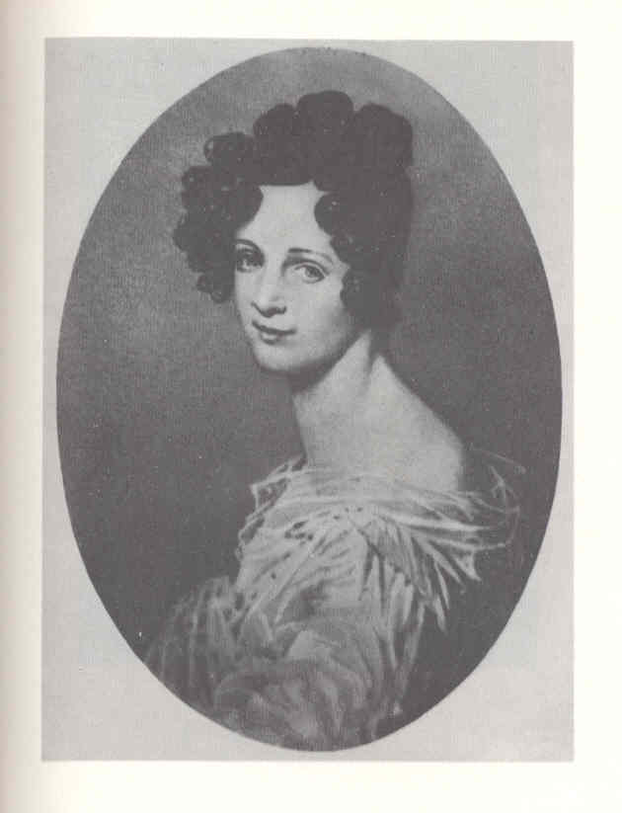
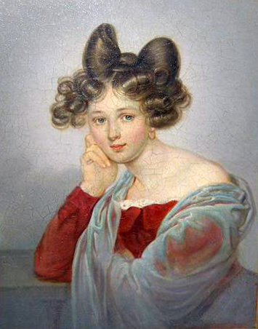
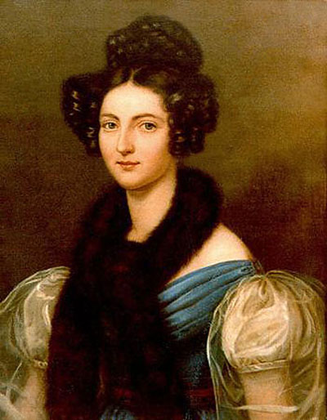
«Твой милый образ, незабвенный»
Еще томлюсь тоской желаний, Еще стремлюсь к тебе душой - И в сумраке воспоминаний Еще ловлю я образ твой...
Твой милый образ, незабвенный, Он предо мной, везде, всегда, Недостижимый, неизменный - Как ночью на небе звезда...
Стихи посвященные Елеоноре: Твой милый образ, незабвенный, Первое декабря 1837 года, «В часы, когда бывает...»

Slide 8
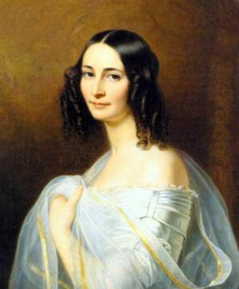
Вторая жена
Ф. Дюрк, 1834
+
Эрнестина Дернберг
(1833)

Slide 9
Эрнестина Дернберг
Тютчев обвенчался с Эрнестиной Дернберг, вдовой немецкого барона Фрица Дернберга. С ней поэт познакомился ещё в 1833 году во время карнавала в Мюнхене. Молодой женщине, одной из первых красавиц, уже тогда удалось покорить сердце поэта. Эрнестине суждено было пройти по жизни рядом с Федором Ивановичем до конца его дней и в полном смысле стать его ангелом- хранителем. Эрнестина боготворила Тютчева, хотя была сброшена его человеческой слабостью в бездну страданий, в море печали.

Slide 10
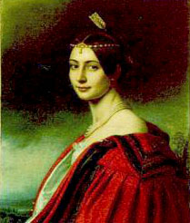
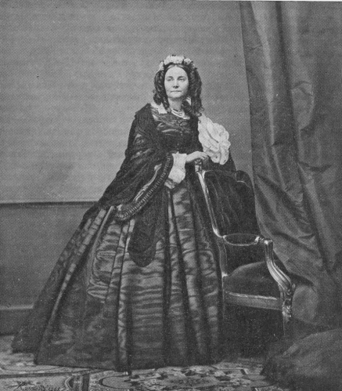
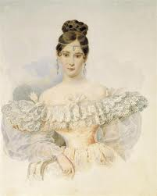
«Люблю глаза твои, мой друг…»
Люблю глаза твои, мой друг, С игрой их пламенно-чудесной, Когда их приподымешь вдруг И, словно молнией небесной, Окинешь бегло целый круг...
Но есть сильней очарованья: Глаза, потупленные ниц В минуты страстного лобзанья, И сквозь опущенных ресниц Угрюмый, тусклый огнь желанья.
Стихи посвященные Эрнестине: «Люблю глаза твои, мой друг…», «Мечта», «Вверх по течению вашей жизни», «Она сидела на полу…», «Все отнял у меня казнящий Бог…» и др.

Slide 11
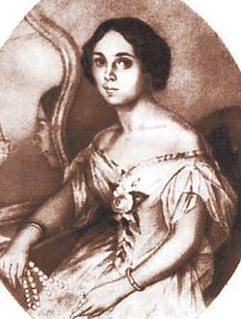
Любовница
Иванов, 1850
+
Елена Денисьева
(1850)

Slide 12
Елена Денисьева
Любовница поэта, которая родила ему троих детей: дочь Елену и двух сыновей Федора и Николая. Тютчев познакомился с Денисьевой, когда ему было почти пятьдесят лет, а ей всего двадцать пять. Их связь была настолько крепкой, что выдерживала не только злословье высшего света, но и интриги и коварства недоброжелателей. Тютчев посвятил Денисьевой множество своих стихотворений, которые в последствии (уже после смерти поэта) были объединены в цикл, названный «Денисьевским».

Slide 13
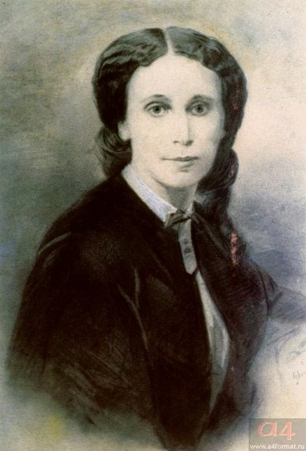
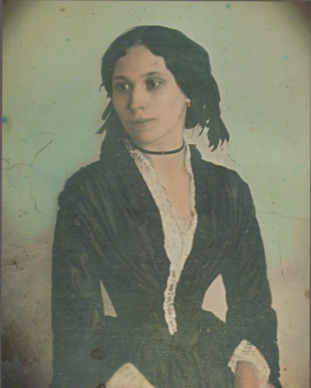
"Весь день она лежала в забытьи"
Весь день она лежала в забытьи, И всю ее уж тени покрывали. Лил теплый летний дождь — его струи
По листьям весело звучали.
И медленно опомнилась она, И начала прислушиваться к шуму, И долго слушала — увлечена, Погружена в сознательную думу...
И вот, как бы беседуя с собой, Сознательно она проговорила (Я был при ней, убитый, но живой):
«О, как все это я любила!»
. . . . . . . . . . . . . . . . . . . .
Любила ты, и так, как ты, любить — Нет, никому еще не удавалось! О господи!.. и это пережить... И сердце на клочки не разорвалось...
Стихи посвященные Елене и входящие в «Денисьевский цикл»: "О, как на склоне наших лет", "Весь день она лежала в забытьи", "Сегодня, друг, пятнадцать лет минуло...", "Вот бреду я вдоль большой дороги«, «О, как убийственно мы любим..», « Не говори: меня он, как и прежде, любит…», « О, не тревожь меня укорой справедливой!», «Чему молилась ты с любовью…», « Я очи знал, - о, эти очи!», «Последняя любовь»

